Slide 1
C# Projekt - Menetrend
Borisza Benedek
Konkolyi Ármin
Kovács Péter
Pőcze Martin

Slide 2
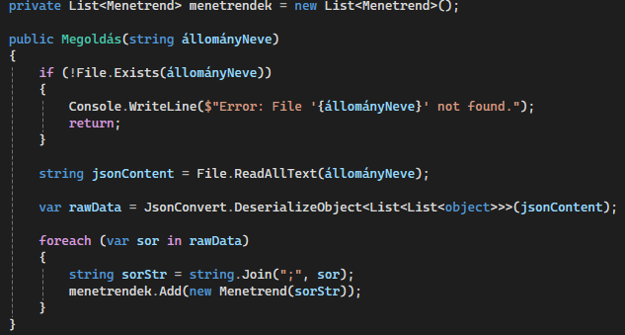
1. Feladat
Beolvasás

Slide 3

2. Feladat
Vonatok és állomások darabszáma

Slide 4
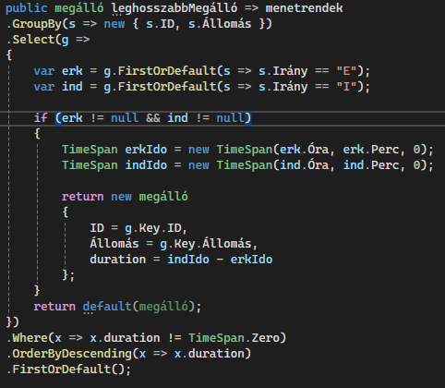
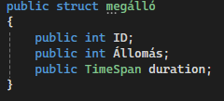
3. Feladat
Legtöbb várakozás (állomás, vonat, idő)

Slide 5

4. Feladat
Vonat azonosító, óra, perc

Slide 6
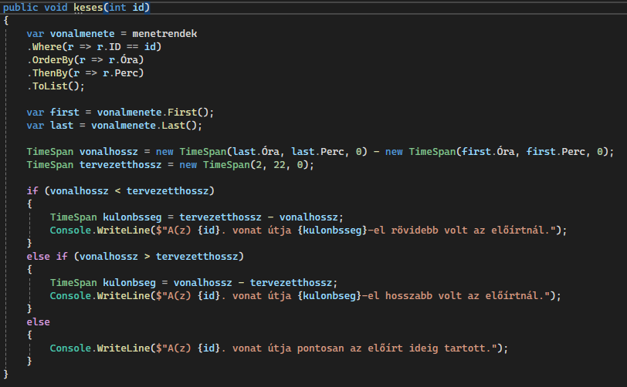
5. Feladat
Vonatok eltérése a menetrend-től

Slide 7
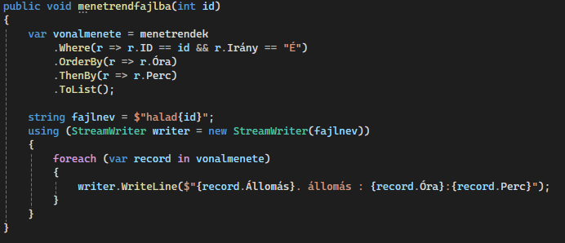
6. Feladat
Vonatok érkezésének kiírása fájlba

Slide 8


7. Feladat
Elindult vonatok időhöz kötött holléte

Slide 9
